Slide 1

「지능화 파일럿 프로젝트」프로젝트 설계
딥러닝을 활용한 레이저 모듈 불량 분류
2021. 11. 25
2020254016
박 민 우

Slide 2
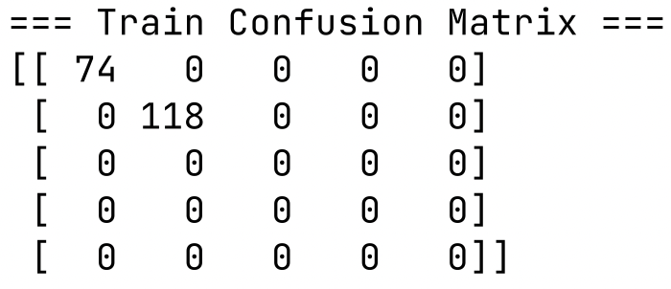
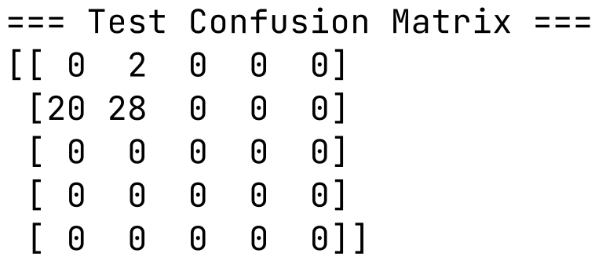
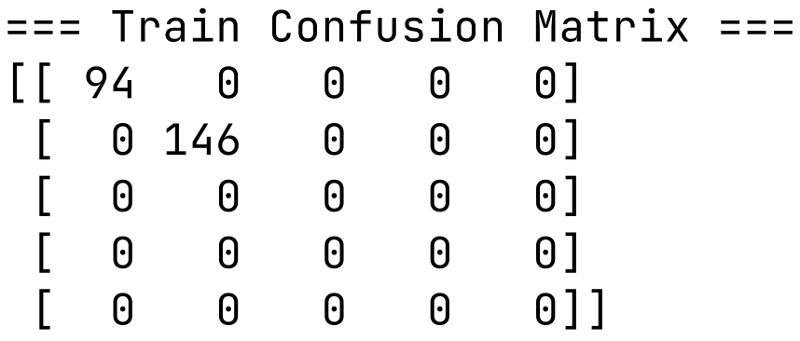
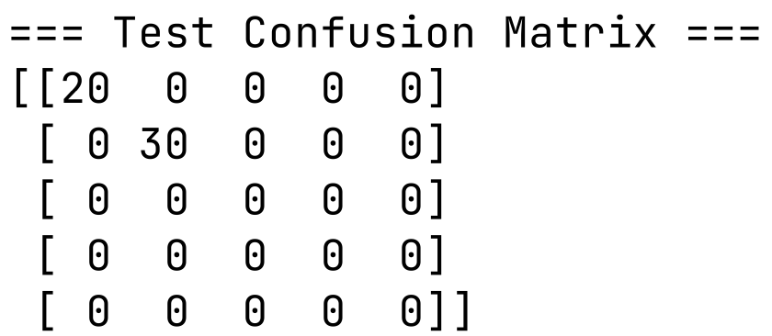
이번주 진행 사항
세부일정
진행사항 1) 테스트 및 오류 수정
- 데이터베이스의 불량 영상 자료 수정
- Efficient Net 기반의 Pytorch Classification 코드 100회의 학습 반복 실행
- GoogLeNet 기반의 Pytorch Classification 코드 200회 학습 반복 실행
Efficient Net
GoogLeNet

Slide 3
다음주 진행 예정 사항
세부일정
예정 사항 1) 테스트 및 오류 수정
- 다른 Net 기반의 Pytorch Classification 코드를 이용하여 테스트
예정 사항 2) 프로젝트 보고서 작성
- 프로젝트 최종 발표 PPT 자료 작성
- 프로젝트 보고서 작성

Slide 4
주요 일정
세부일정
세부 추진일정 | 주차 |  |  |  |  |  |  |  |  |  |  |  |  |  |  | 비고
 | 1 | 2 | 3 | 4 | 5 | 6 | 7 | 8 | 9 | 10 | 11 | 12 | 13 | 14 | 15
프로젝트 계획 수립
사전 기술 조사
시스템 설계 및 구성
테스트 및 오류 수정
프로젝트 보고서 작성
프로젝트 결과 발표

Slide 5
감사합니다

